Slide 1
Лекция 4
Моделирование предметной области и бизнес-процессов. BPMN
Технология разработки программного обеспечения
Преподаватель: Челищева Лилия Дмитриевна

Slide 2
Моделирование предметной области
В основе проектирования ИС лежит моделирование предметной области. Для того чтобы получить адекватный предметной области проект ИС в виде системы правильно работающих программ, необходимо иметь целостное, системное представление модели, которое отражает все аспекты функционирования будущей информационной системы. При этом под моделью предметной области понимается некоторая система, имитирующая структуру или функционирование исследуемой предметной области и отвечающая основному требованию – быть адекватной этой области.

Slide 3
Требования к моделям предм. обл.
формализация, обеспечивающая однозначное описание структуры предметной области;
понятность для заказчиков и разработчиков на основе применения графических средств отображения модели;
реализуемость, подразумевающая наличие средств физической реализации модели предметной области в ИС;
обеспечение оценки эффективности реализации модели предметной области на основе определенных методов и вычисляемых показателей.
Для реализации перечисленных требований, как правило, строится система моделей, которая отражает структурный и оценочный аспекты функционирования предметной области.

Slide 4
Оценочный аспект
время решения задач;
стоимостные затраты на обработку данных;
надежность процессов;
косвенные показатели эффективности, такие, как объемы производства, производительность труда, оборачиваемость капитала, рентабельность и т.д.

Slide 5
Структурный аспект
Структурный аспект предполагает построение:
объектной структуры, отражающей состав взаимодействующих в процессах материальных и информационных объектов предметной области;
функциональной структуры, отражающей взаимосвязь функций (действий) по преобразованию объектов в процессах;
структуры управления, отражающей события и бизнес-правила, которые воздействуют на выполнение процессов;
организационной структуры, отражающей взаимодействие организационных единиц предприятия и персонала в процессах;
технической структуры, описывающей топологию расположения и способы коммуникации комплекса технических средств.

Slide 6
1. Объектная структура
Объект — это сущность, которая используется при выполнении некоторой функции или операции (преобразования, обработки, формирования и т.д.). Объекты могут иметь динамическую или статическую природу: динамические объекты используются в одном цикле воспроизводства, статические объекты используются во многих циклах воспроизводства.
На внешнем уровне детализации модели выделяются основные виды материальных объектов (например, сырье и материалы, полуфабрикаты, готовые изделия, услуги) и основные виды информационных объектов или документов (например, заказы, накладные, счета и т.д.).
На концептуальном уровне построения модели предметной области уточняется состав классов объектов, определяются их атрибуты и взаимосвязи. Таким образом строится обобщенное представление структуры предметной области.
Далее концептуальная модель на внутреннем уровне отображается в виде файлов базы данных, входных и выходных документов ЭИС.

Slide 7
2. Функциональная структура
Функция представляет собой некоторый преобразователь входных объектов в выходные. Последовательность взаимосвязанных по входам и выходам функций составляет бизнес-процесс.
На внешнем уровне моделирования определяется список основных бизнес-функций или видов бизнес-процессов. Обычно таких функций насчитывается 15–20.
На концептуальном уровне выделенные функции декомпозируются и строятся иерархии взаимосвязанных функций.
На внутреннем уровне отображается структура информационного процесса в компьютере: определяются иерархические структуры программных модулей, реализующих автоматизируемые функции.

Slide 8
3. Структура управления
В совокупности функций бизнес-процесса возможны альтернативные или циклические последовательности в зависимости от различных условий протекания процесса. Эти условия связаны с происходящими событиями во внешней среде или в самих процессах и с образованием определенных состояний объектов. События вызывают выполнение функций, которые, в свою очередь, изменяют состояния объектов и формируют новые события, и т.д., пока не будет завершен некоторый бизнес-процесс. Тогда последовательность событий составляет конкретную реализацию бизнес-процесса.
Каждое событие описывается с двух точек зрения: информационной и процедурной.
Информационно событие отражается в виде некоторого сообщения, фиксирующего факт выполнения некоторой функции изменения состояния или появления нового.
Процедурно событие вызывает выполнение новой функции, и поэтому для каждого состояния объекта должны быть заданы описания этих вызовов. Таким образом, события выступают в связующей роли для выполнения функций бизнес-процессов.

Slide 9
На внешнем уровне определяются список внешних событий, вызываемых взаимодействием предприятия с внешней средой, и список целевых установок, которым должны соответствовать.
На концептуальном уровне устанавливаются бизнес-правила, определяющие условия вызова функций при возникновении событий и достижении состояний объектов.
На внутреннем уровне выполняется формализация бизнес-правил в виде триггеров или вызовов программных модулей.

Slide 10
4. Организационная структура
Организационная структура представляет собой совокупность организационных единиц, как правило, связанных иерархическими и процессными отношениями. Организационная единица — это подразделение, представляющее собой объединение людей (персонала) для выполнения совокупности общих функций или бизнес-процессов.
На внешнем уровне строится структурная модель предприятия в виде иерархии подчинения организационных единиц или списков взаимодействующих подразделений.
На концептуальном уровне для каждого подразделения задается организационно-штатная структура должностей (ролей персонала).
На внутреннем уровне определяются требования к правам доступа персонала к автоматизируемым функциям информационной системы.

Slide 11
5. Техническая структура
Техническая структура включает в себя топологию и коммуникацию. Топология определяет территориальное размещение технических средств по структурным подразделениям предприятия, а коммуникация — технический способ реализации взаимодействия структурных подразделений.
На внешнем уровне модели определяются типы технических средств обработки данных и их размещение по структурным подразделениям.
На концептуальном уровне определяются способы коммуникаций между техническими комплексами структурных подразделений: физическое перемещение документов, машинных носителей, обмен информацией по каналам связи и т.д.
На внутреннем уровне строится модель "клиент-серверной" архитектуры вычислительной сети.

Slide 12
Методики описания предметной области
Объектные методики (в первую очередь нотация UML) рассматривают моделируемую организацию как набор взаимодействующих объектов – производственных единиц. Объект определяется как осязаемая реальность – предмет или явление, имеющие четко определяемое поведение. Целью применения данной методики является выделение объектов, составляющих организацию, и распределение между ними ответственностей за выполняемые действия.
Функциональные методики (например, группа IDEF), рассматривают организацию как набор функций, преобразующий поступающий поток информации в выходной поток. Процесс преобразования информации потребляет определенные ресурсы. Основное отличие от объектной методики заключается в четком отделении функций (методов обработки данных) от самих данных.
Синтетическая методика, объединяющая две предыдущих.

Slide 13
Моделирование бизнес-процессов
Бизнес-процессы — любые операции внутри компании, которые помогают решать бизнес-задачи и зарабатывать.
Моделирование бизнес-процессов — описание этих операций и документирование требований к ним. Это одно из направлений описания предметной области. В его основе лежит процессный подход к управлению: процессы описываются через присущие им элементы — действия, данные, события, материалы. Полученное описание позволяет глубоко разобраться в бизнес-процессах, увидеть потенциал их улучшения и эффективно организовать взаимодействие всех участников.
Методологии: IDEF, DFD, BPMN…

Slide 14
Модель бизнес-процессов
Модель — это графическое или текстовое представление бизнес-процессов и логической взаимосвязи между ними. С ее помощью отображают два состояния процессов: как есть — текущая деятельность организации, и как должно быть — ее будущее состояние после внесения изменений или улучшений.

Slide 15
Цели моделирования
Наличие моделированных процессов позволяет изменить ситуацию, решив несколько задач:
нормирование бизнес-процессов. В большой организации разные команды могут выполнять один и тот же процесс по-разному. Создание оптимального дизайна задает единые правила и гарантирует, что каждый знает, как достичь лучшего результата;
гибкость процессов. Анализ бизнес-процессов способствует формированию культуры инноваций и изменений. Возможность настраивать бизнес-операции позволяет компании развиваться в условиях технологических изменений;
прозрачность. Все в организации будут знать, как выполняются процессы, это делает работу контролируемой;
повышение эффективности. Основная функция моделирования бизнес-процессов — найти способы улучшить выполнение процессов, что приведет к повышению эффективности, производительности, конкурентоспособности и, наконец, прибыли.

Slide 16
Стадии моделирования бизнес-процессов
Создание модели «как есть» — выявление границ и основных компонентов процесса, сбор информации о том, как он работает. Такая исходная модель становится отправной точкой будущих улучшений.
Анализ данных — поиск ошибок, ограничений, дублирующихся операций, взаимосвязей. Это позволяет уточнить модель «как есть» и наметить потребности в изменениях.
Построение модели «как должно быть» — формулирование состояния процесса, к которому необходимо стремиться. Эта модель отображает будущий процесс после проведения улучшений.
Тестирование построенной модели — внедрение ее в деятельность компании, оценка результатов, внесение изменений.
Улучшение построенной модели — в процессе использования модель необходимо продолжать анализировать и совершенствовать.

Slide 17
Нотация BPMN
BPMN (Business Process Model and Notation, нотация и модель бизнес-процессов) — это стандартная графическая нотация для моделирования бизнес-процессов, которая позволяет наглядно визуализировать их последовательность, участников и информационные потоки с помощью набора символов и правил.
Создана в 2005
В 2010 обновлена до версии 2.0

Slide 18
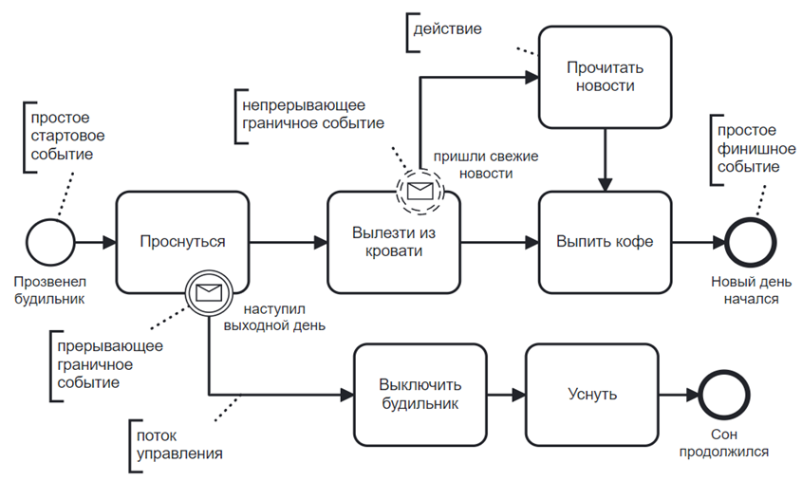
Пример

Slide 19
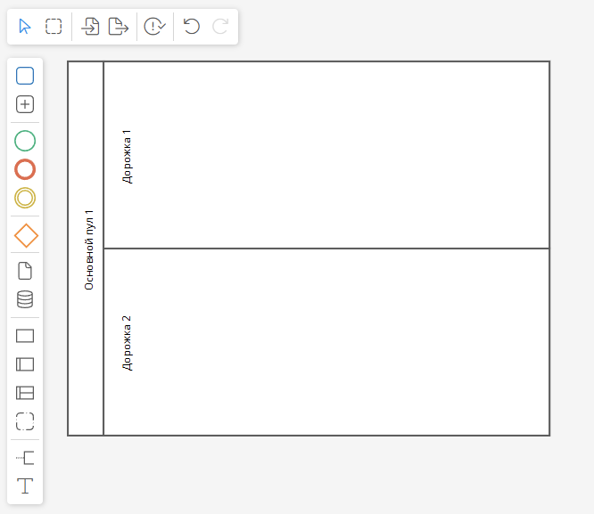
Элементы: пул и дорожка
Пул - используется для обозначения границ бизнес-процесса
Дорожка - используется для отражения ответственных исполнителей и их ролей в процессе

Slide 20









Элементы: Событие
Начальное событие (инициирующее бизнес-процесс)
Промежуточное событие (его возникновения внутри процесса нужно дождаться)
Конечное событие (заканчивающее бизнес-процесс).
Основные подвиды:
Отправка сообщения
Получение сообщения
Таймер

Slide 21
Элементы: Действие
Задача - используется для обозначения простого действия или операции, не имеющей дальнейшей декомпозиции в рамках текущего бизнес-процесса
Подпроцесс - используется для отображения декомпозированного процесса, существующего в рамках рассматриваемого процесса. Подпроцесс описан более подробно на своей диаграмме.
Вызов повторно используемого действия - используется для отображения процесса, являющегося частью рассматриваемого процесса, но хранящегося в отдельном файле. Может использоваться в нескольких процессах.

Slide 22
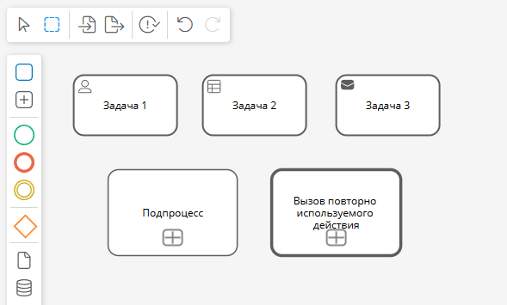

Slide 23








Элементы: Виды задач
Абстрактная задача – без подробностей
Пользовательская задача - используется для отображения задачи, которую выполняет человек.
Задача на выполнение сценария - используется для отображения шага процесса, по достижении которого автоматически выполняется скрипт.
Задача на вызов сервиса - используется для иллюстрации шага процесса, на котором вызывается веб-служба или скрипт С#.
Задача, выполняемая вручную - используется для отображения задачи, выполняемой человеком без использования автоматизированных систем или приложений.
Задача-отправка сообщения - используется для обозначения отправки сообщения участнику, имеющему отношение к процессу, находящемуся за пределами пула или данного процесса
Задача-получение сообщения - используется для обозначения получения сообщения от участника, имеющего отношение к процессу, находящемуся за пределами пула или данного процесса.
Задача-выполнение бизнес-правила - используется для запуска бизнес-правила с действиями, которые должны быть выполнены.

Slide 24



Элементы: Развилка/Шлюз
Развилка «или» - используется для создания альтернативных потоков процесса или сходящихся потоков управления.
Развилка «и» - используется для создания параллельных путей без оценки какого бы то ни было условия или для сходящихся потоков и синхронизации параллельных веток выполнения процесса.
Развилка «и/или» - используется для создания потоков, где процесс может пойти (или сойтись) по одному потому либо по нескольким одновременно.

Slide 25

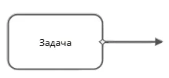
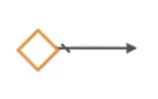

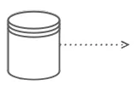
Элементы: Потоки
Поток управления - на стандартный поток управления не воздействуют условия и он не проходит через шлюзы, т.е. является неконтролируемым.
Условный поток управления - используется для того, чтобы показать, что дальнейшее выполнение процесса будет происходить по определённому потоку только в том случае, если выполнятся заданное условие. Ромбик у основания стрелки добавляется, если условный поток управления является исходящим от действия.
Поток управления по умолчанию - используется тогда, когда необходимо показать, что дальнейшее выполнение процесса будет происходить по определённому потоку только если не выполняется ни одно из заданных условий.
Поток сообщений - используется для отображения межпроцессного взаимодействия – отображает передачу сообщений или объектов из одного процесса в другой процесс или внешнюю ссылку.
Ассоциациативный поток – применяется для визуализации связи между элементами потока и объектами, не являющимися элементами потока (артефактами).

Slide 26
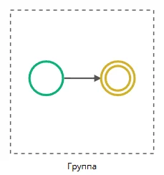
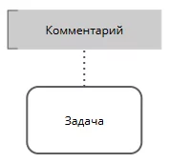

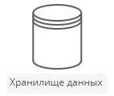
Элементы: Артефакты
Группа объектов - используется для группировки графических элементов, принадлежащих одной и той же категории и позволяет повысить простоту восприятия диаграммы.
Комментарий - применяется для уточнений к диаграмме – комментариев и пояснений, которые увеличат читабельность диаграммы.
Объект данных - используется для отображения собственных данных экземпляра процесса. Исчезает, когда процесс заканчивается.
Хранилище данных - используется для отображения информации о данных, которые обрабатываются в ходе процесса. Существует независимо от выполнения процессов.

Slide 27
Рекомендации по построению диаграммы бизнес-процесса в нотации BPMN
Определите границы процесса: чем он начинается и чем заканчивается, существуют ли различные варианты его завершения.
Составьте верхнеуровневую карту процесса с указанием основных действий-этапов процесса, которые в дальнейшем будут наполняться детальной информацией. У всех действий необходимо определить начало и конец. Часто начало одного действия инициируется завершением предыдущего. Количество действий рекомендуется ограничить десятью.
Когда определена верхнеуровневая карта процесса, ее можно превратить в диаграмму верхнего уровня. Каждое действие становится подпроцессом, который можно развернуть на своей диаграмме.
Постройте сначала магистральный пусть процесса, затем добавьте пути, отклоняющиеся от магистрального. Изобразите все возможные конечные состояния процесса конечными событиями. Для изображения условных или параллельных маршрутов используйте развилки.
Каждый подпроцесс верхнего уровня покажите в развернутом виде на дочернем уровне. Для каждого конечного состояния нужно создать отдельное конечное событие.
Добавьте потоки сообщений с внешними участниками. Потоки сообщений родительской диаграммы должны дублироваться на дочерней.

Slide 28
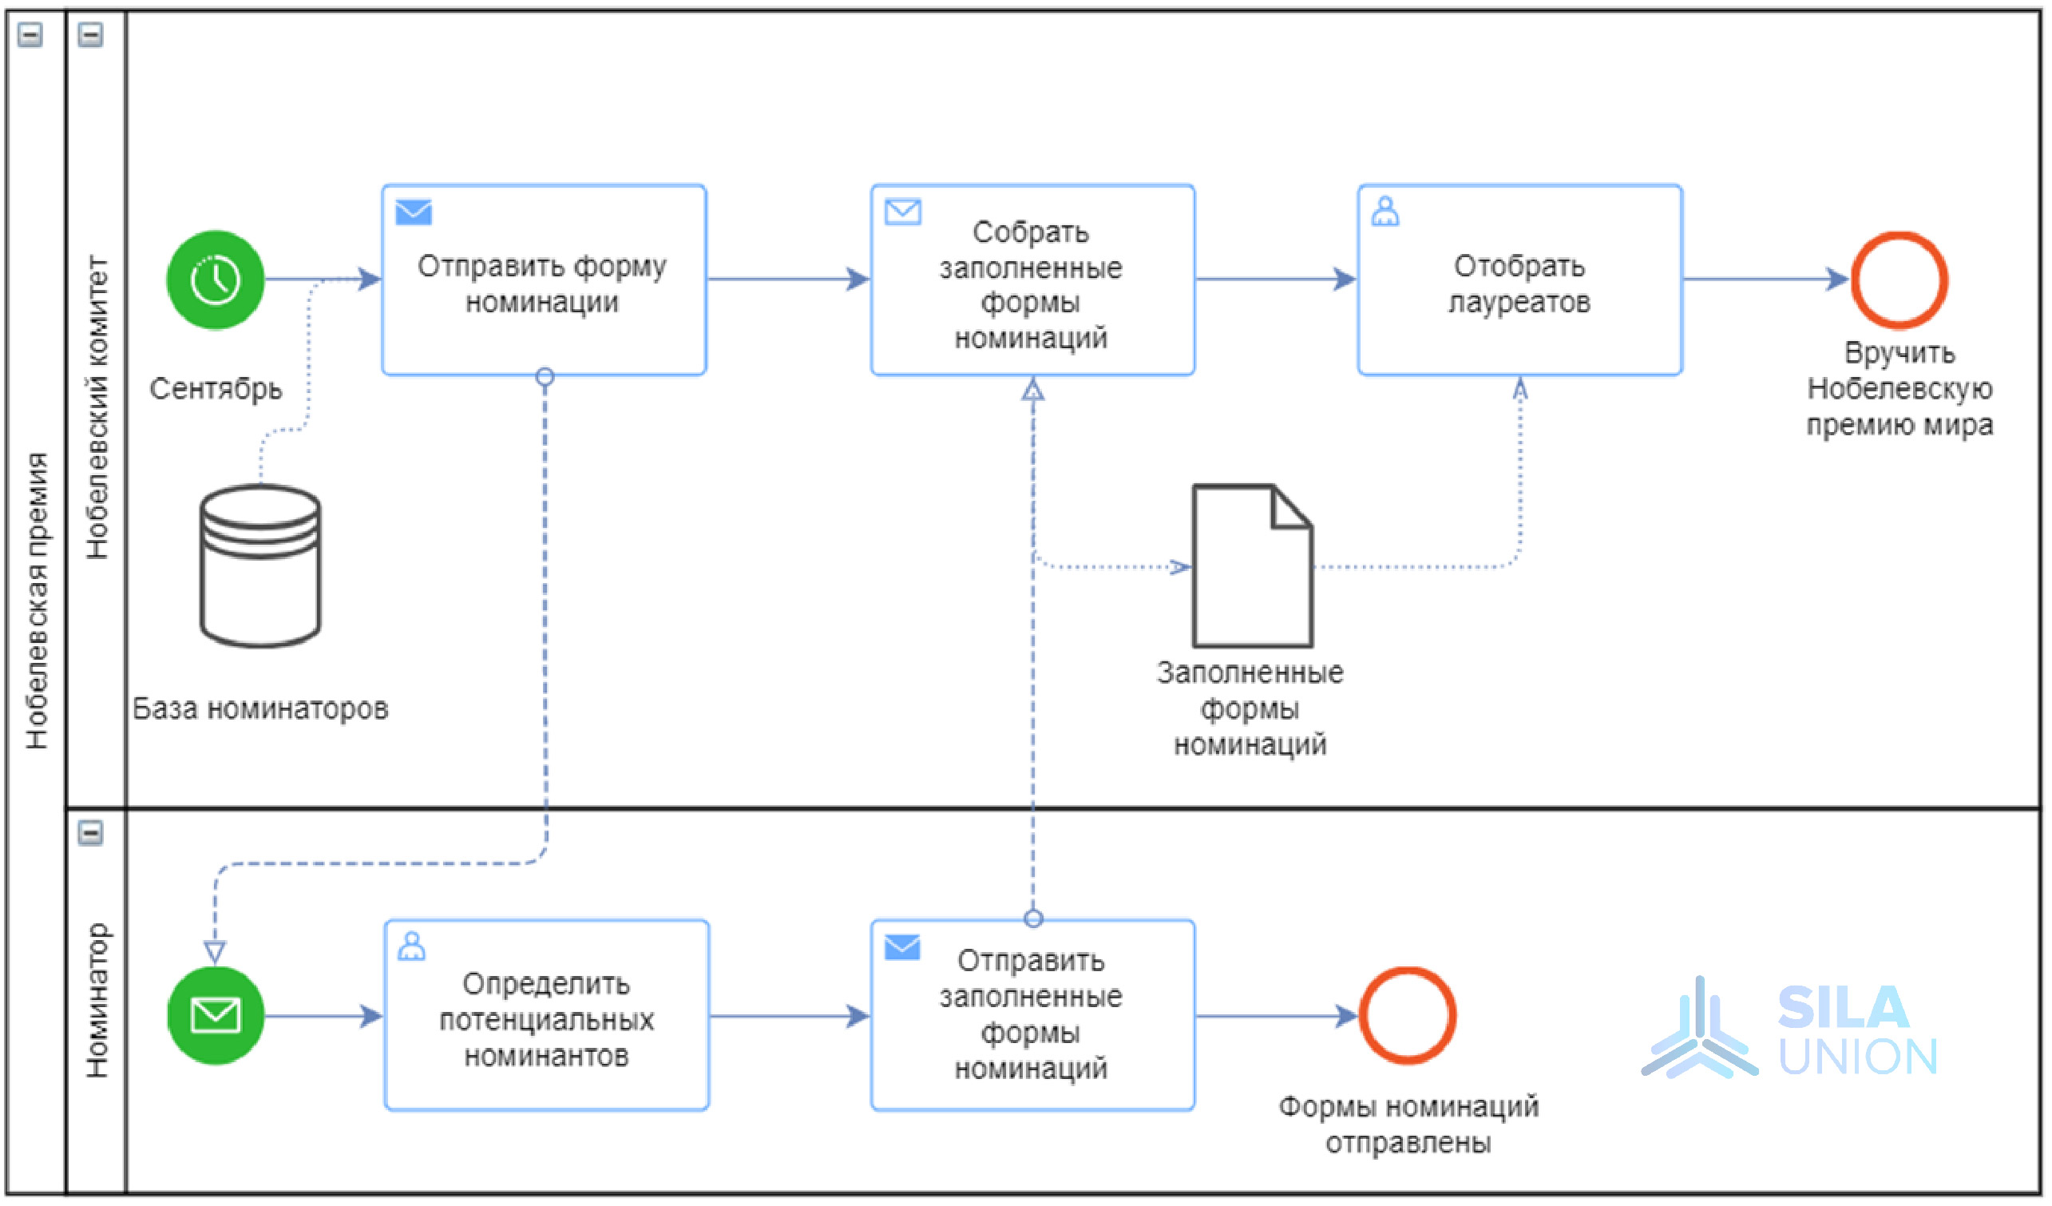
Пример 1

Slide 29
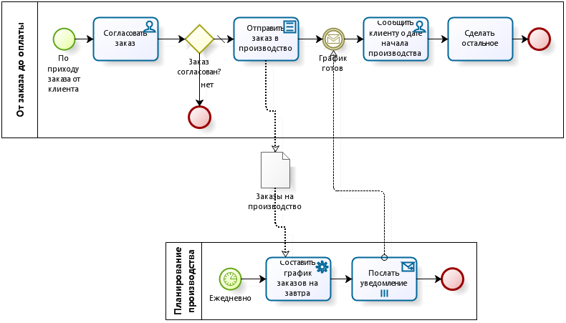
Пример 2

Slide 30
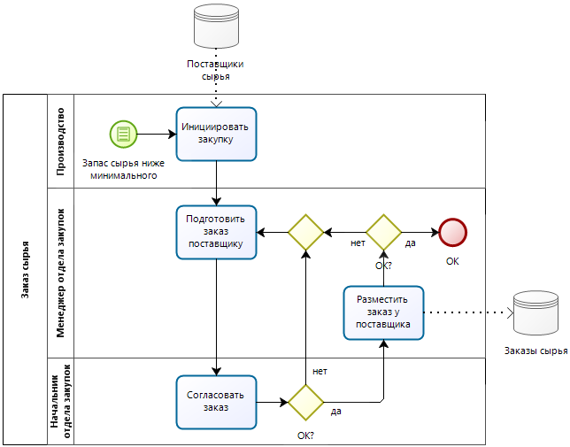
Пример 3

Slide 31
Практическое задание
Создайте BPMN-диаграмму для процесса «Изготовление шкафа на заказ с подачей заявки и согласованием деталей по e-mail»

Slide 32
Дополнительно:
Хорошие и плохие примеры использования различных элементов: https://stormbpmn.com/bpmn/elements
Уроки по нотации: https://elma365.com/ru/articles/urok-1-vvod-v-notaciyu-bpmn/

